Slide 1
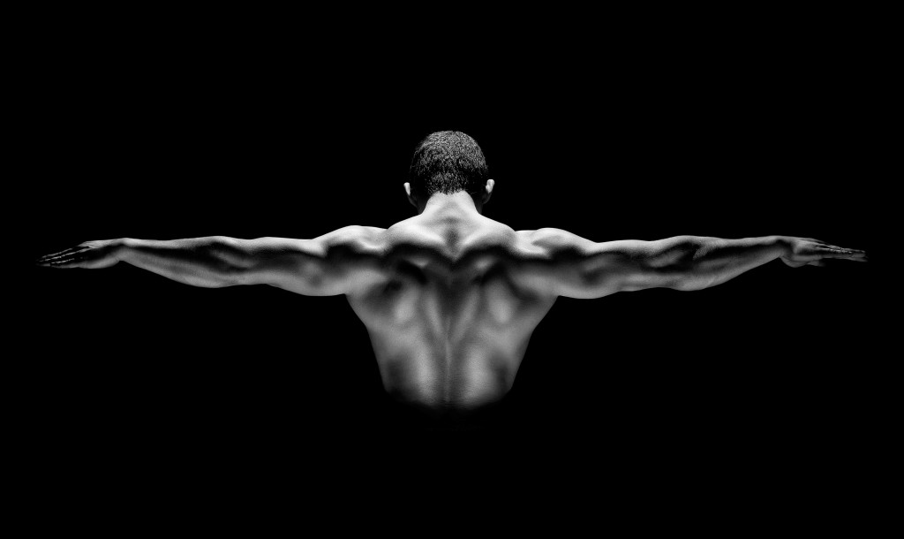
TRENIRUOTĖS, RAUMENŲ ATMINTIS IR SALES SLUMP
BALYS VIRŠUTIS
European Security Academy

Slide 2
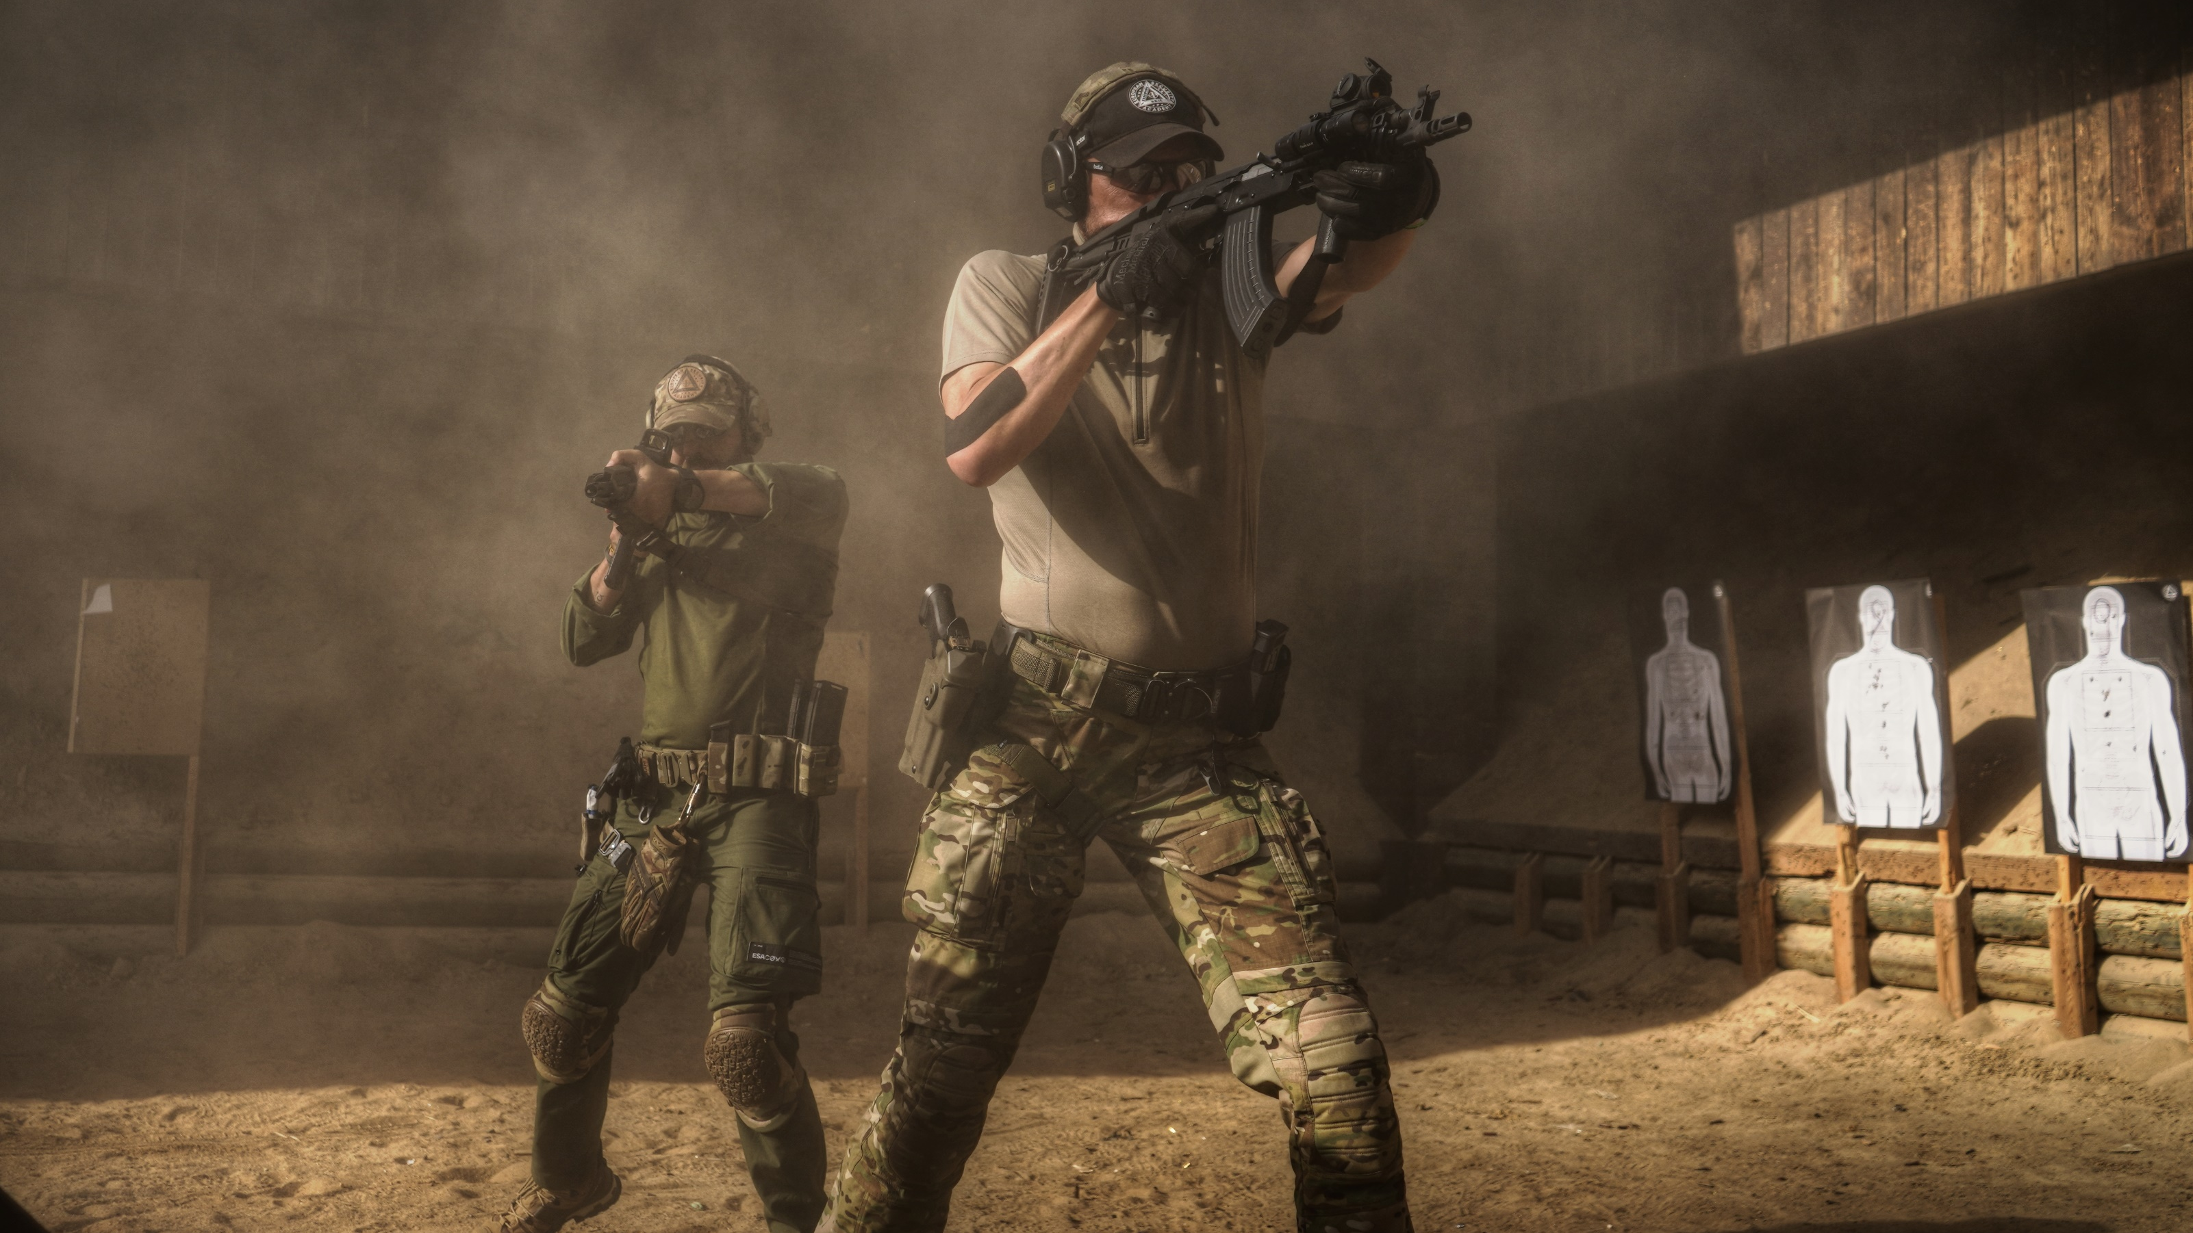


Slide 3

RAUMENYS
TRENIRUOTĖS
SLUMP

Slide 4
ŽINAU

Slide 5
SUPRANTU
ŽINAU

Slide 6
SUPRANTU
ŽINAU

Slide 7
DARAU
SUPRANTU
ŽINAU

Slide 8
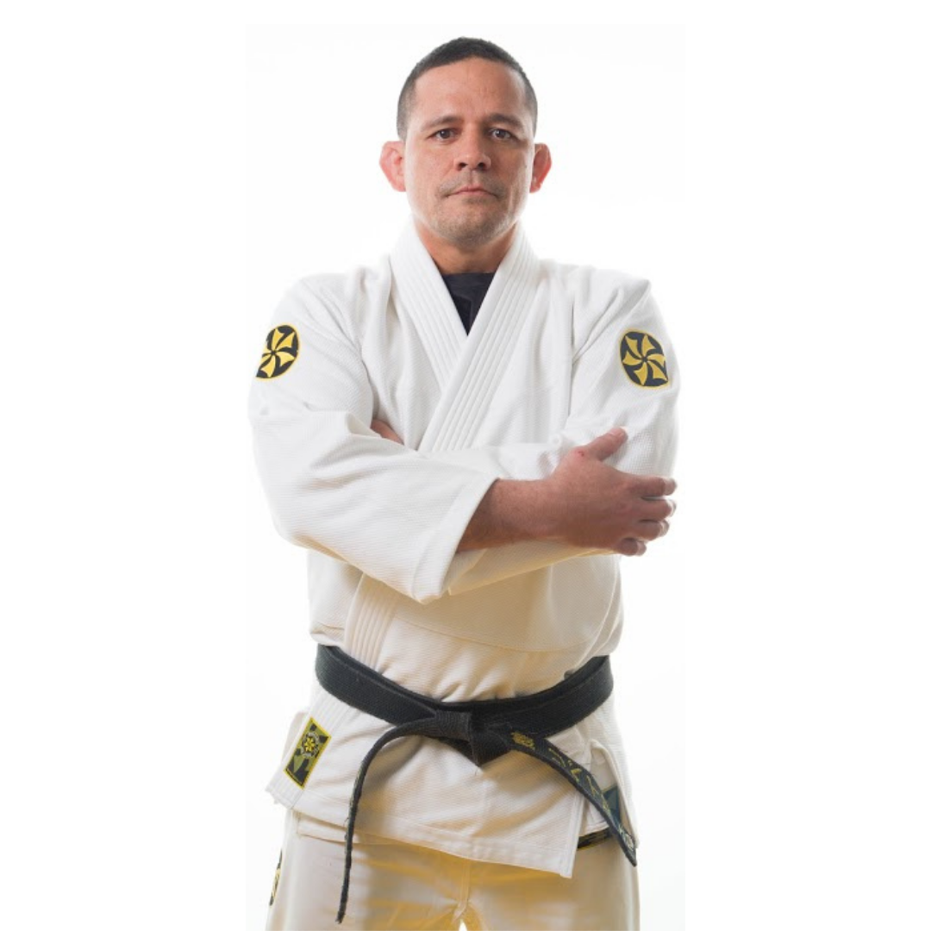
If you think, you are late.
If you are late, you use strength.
If you use strength, you tire.
And if you tire, you die.
-Saulo Ribeiro

Slide 9

I fear not the man who has practiced 10,000 kicks once,
but I fear the man who has practiced one kick 10,000 times.
-Bruce Lee

Slide 10
GINKLAI
LYDERYSTĖ
KOM.
OPERATORIUS
TAKTIKA
INŽINERIJA
APSAUGA
MEDICINA
NAVIGACIJA

Slide 11
GINKLAI
LYDERYSTĖ
KOM.
OPERATORIUS
TAKTIKA
INŽINERIJA
APSAUGA
MEDICINA
NAVIGACIJA

Slide 12
Tactical carbine
CFC
Tactical pistol
Dynamic carbine
GINKLAI
Dynamic pistol
Tactical shotgun
Dynamic shotgun
DDM
OPERATORIUS

Slide 13
Tactical carbine
CFC
Tactical pistol
Dynamic carbine
GINKLAI
Dynamic pistol
Tactical shotgun
Dynamic shotgun
DDM
OPERATORIUS

Slide 14
-Stovėsena
-Laikymas
-Dominuojanti akis
-Taikikliai
-Atatrankos kontrolė
-Užtaisymas
-Ištaisymas
-Pertaisymas
-Taiklumo principai
-Reakcija į kontaktą
-Sukiniai
-Priedanga
-Gedimai
-Ėjimas
-ir kt.
Tactical carbine
CFC
Tactical pistol
Dynamic carbine
GINKLAI
Dynamic pistol
Tactical shotgun
Dynamic shotgun
DDM
OPERATORIUS

Slide 15
-Stovėsena
-Laikymas
-Dominuojanti akis
-Taikikliai
-Atatrankos kontrolė
-Užtaisymas
-Ištaisymas
-Pertaisymas
-Taiklumo principai
-Reakcija į kontaktą
-Sukiniai
-Priedanga
-Gedimai
-Ėjimas
-ir kt.
Tactical carbine
CFC
Tactical pistol
Dynamic carbine
GINKLAI
Dynamic pistol
Tactical shotgun
Dynamic shotgun
DDM
OPERATORIUS

Slide 16
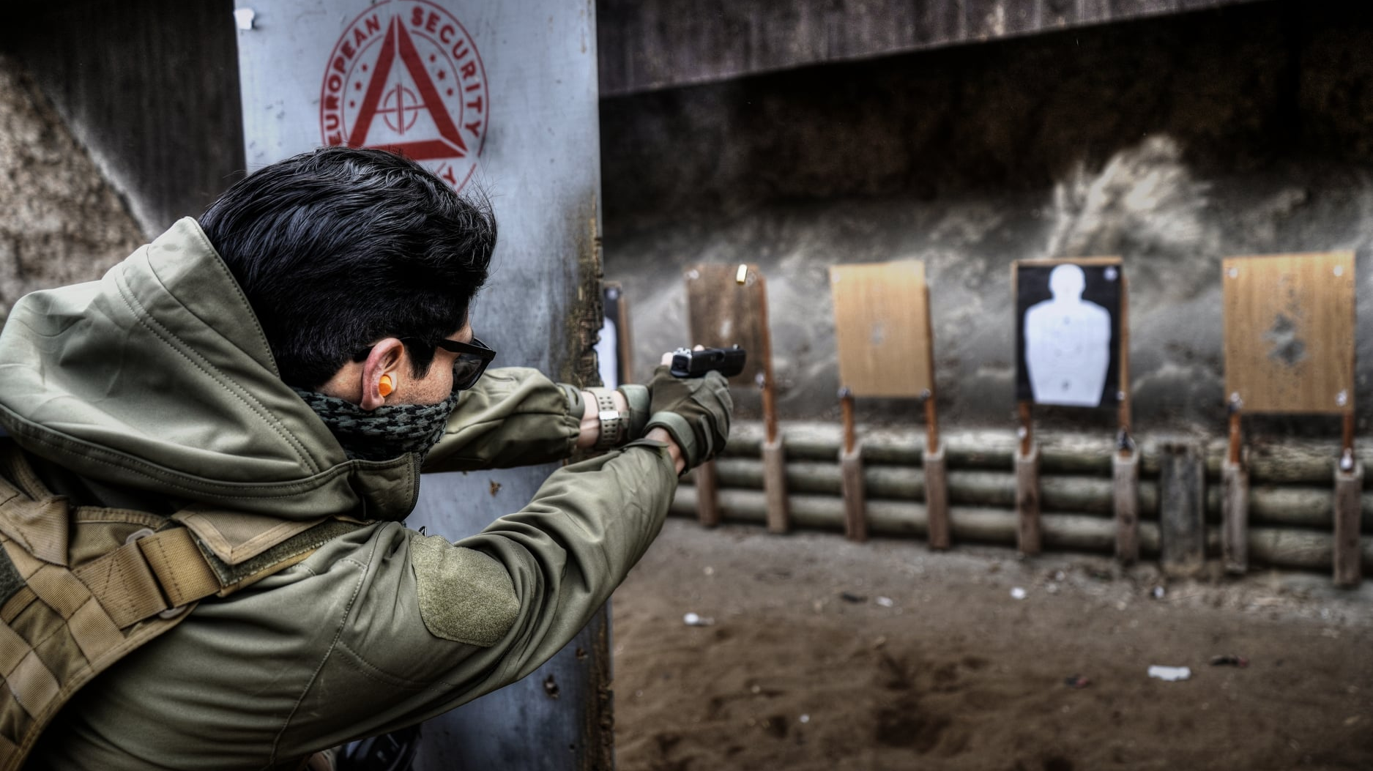
CONTACT FRONT

Slide 17
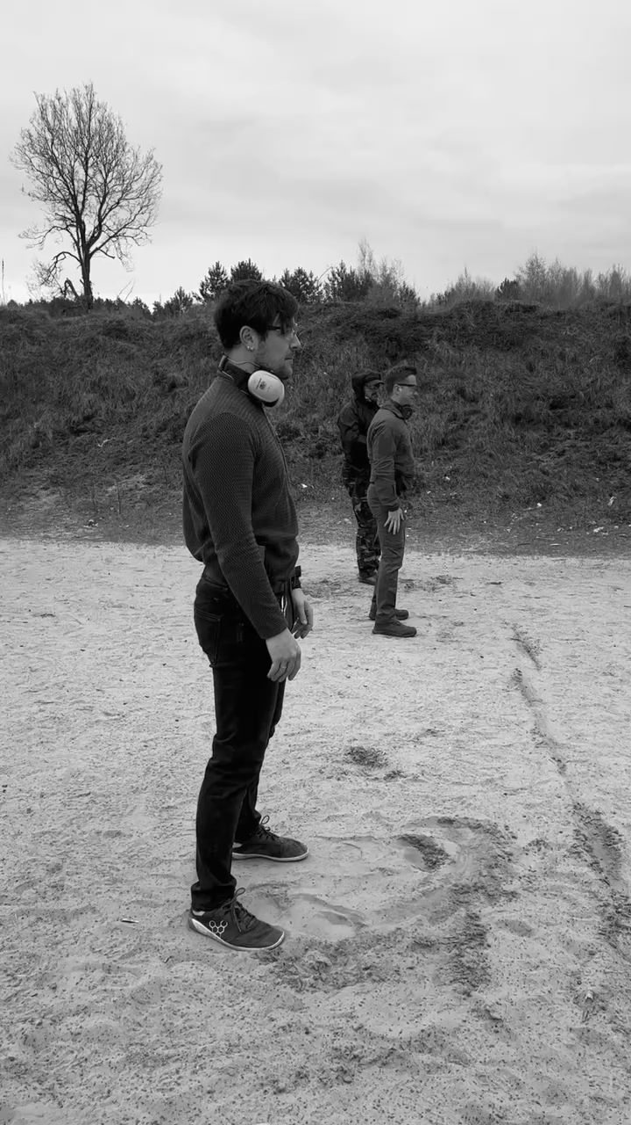

Slide 18
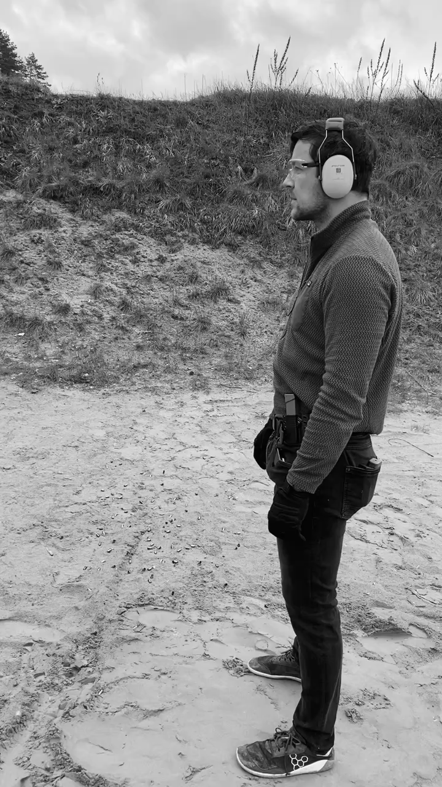

Slide 19
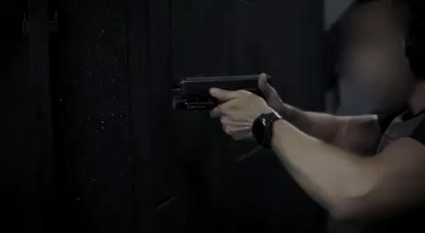

Slide 20
IR?

Slide 21
PASIRUOŠIMAS
KONTAKTAS
SITUACIJA
PARDAVĖJAS
SKATINIMAS
POREIKIS
ARGUMENTAI
PRIEŠTARAI
PASIŪLYMAS

Slide 22

S L U M P

Slide 23
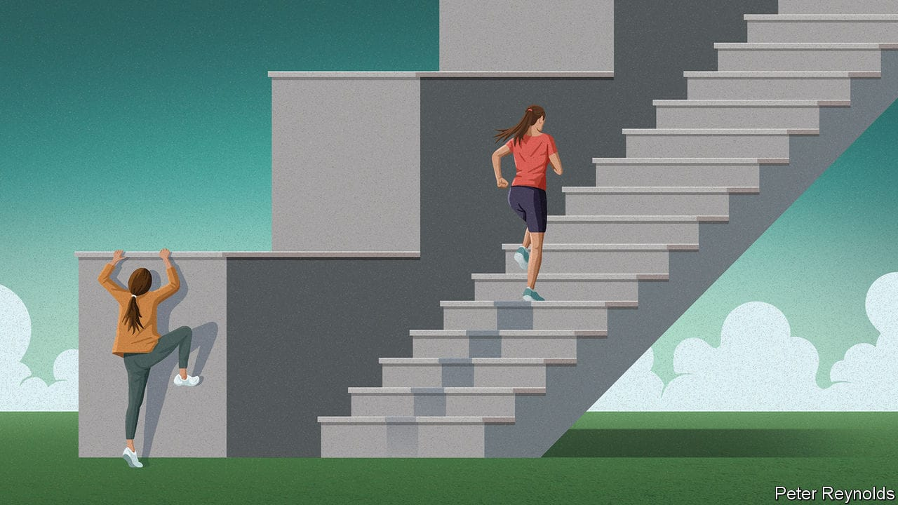
G R A D U A L I T Y

Slide 24

YOU‘RE AS GOOD AS YOUR
LAST TRAINING SESSION!
-Dr. Bryl

Slide 25
KADA BUVO PASKUTINĖ TAVO TRENIRUOTĖ?
BALYS VIRŠUTIS
European Security Academy

